Slide 1
CarePill
서비스 컨셉 및 퍼소나 후보
2025.10.12.SUN
2022108147 인공지능학과 임유정

Slide 2
1. 서비스 설명

Slide 3
배경설명
당신은 타인이 겪는 “불편함”에 대해 생각해본 적 있으신가요?
내
주변사람들의
불편함
일면식도 없는
타인의
불편함
내
불편함
확산

Slide 4
시각장애인이 겪는
불편함에는 무엇이? 어떤게? 있을까요?
네가 안약 넣을때 눈이 찔리고
약먹을때도 걱정해야하는 시각장애인의 불편함을 아냐?

Slide 5
그래서 우리는 주목했습니다.
１。 네가 안약 넣을때 눈이 찔리고 약먹을때도 혹여나 잘못먹을까 걱정하게되는 시각장애인의 불편함을 아냐?
２。 （울분）나는 너네가 쓰는 물건들 불편해서 아예 사용도 잘 못하는데 너네는 우리가 쓰는 물건들 사용 잘만 사용하고…(배리어프리)
씨 망할 세상 존나 불공평하네 근데 뭐? 니네가 우리 도와주겠다고? 건방진새끼들 너네가 진짜 뭘 알아 나에대해서 뭘 아냐고 이자식들아 다꺼져 다싫어
３。근데 어? carepill 오 뭐야 왜케 편해? 뭐야?

Slide 6
세상 모든 것의 기본 HW
당신이 불편함을 짚어드릴 AI
거기에,
당신의 걸음을 멈추게 하는 디자인까지
서비스 설명

Slide 7
HW 타임

Slide 8
SW 타임

Slide 9
디자인 타임

Slide 10
우리끼리, 안에서 치열하게 경합을 벌이면서
출시해낸 최고의 작품: CarePill
전체를 다 아우르면

Slide 11
2. 퍼소나 후보

Slide 12
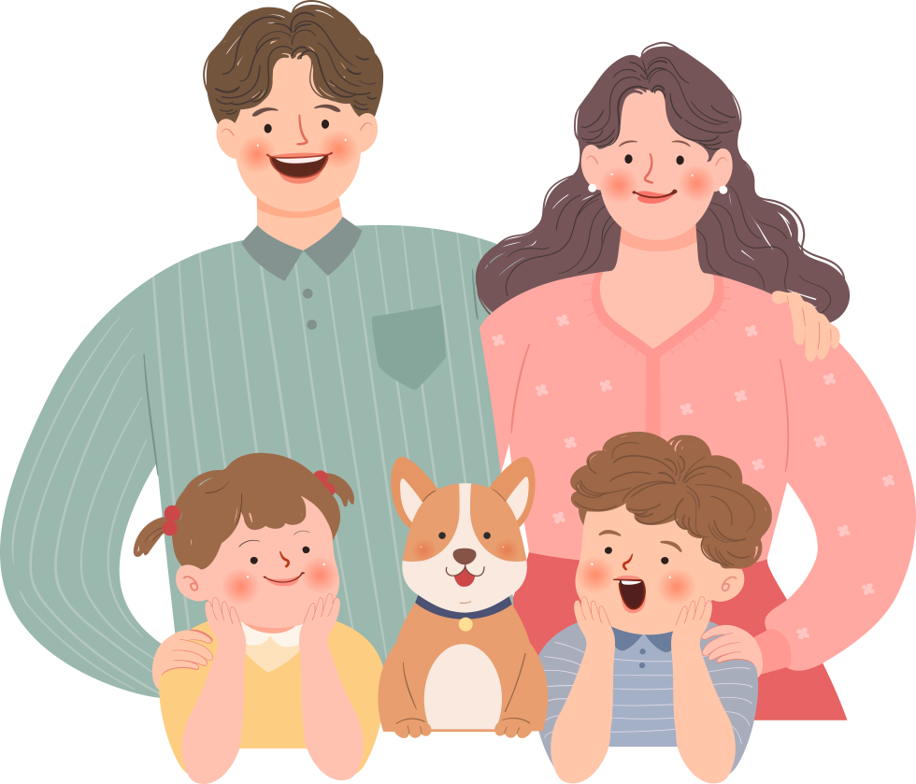
후보 - 1
4인가족 중에서 막내가 시각장애인

Slide 13
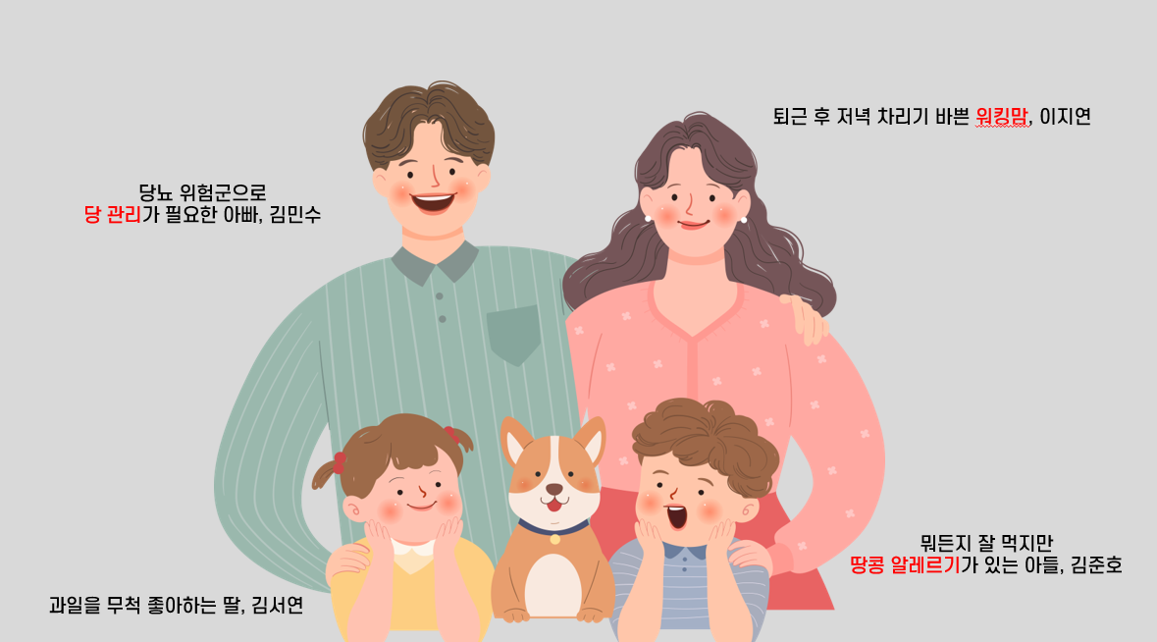
후보 - 1
4인가족 중에서 막내가 시각장애인

Slide 14

후보 - 2
노부부 두 명에서 할아버지가 시각장애인
슬슬작가 일러스트

Slide 15
3. 비전

Slide 16
군찬, 시정, 준혁,
시원, 정균, 유정,
민서, 제혁 우리 8명이
2025년 11월 24일 월요일까지
만들어낼 결과물 쏟아내기

Slide 17
2025 공학페스티벌
CarePill과 함께,
시각장애인의 자립은
가능성이 아니라 실현입니다.
감사합니다.

Slide 18
끝

Slide 19
1. 기획서 어떤지?
2. 시스템 설계 어떤지?
여러분의 의견을 나눠주세욤~~
20251013 오늘 개발에만 쏟아도 너무나
소중한 이 시간에, 결정하면 되는거

